Slide 1





Thứ … ngày … tháng … năm 2023
Bài 10 - Tiết 2

Slide 2


Biết đồng tình với những hành vi tuân thủ quy tắc an toàn khi tham gia các phương tiện giao thông; không đồng tình với những hành vi vi phạm quy tắc an toàn khi tham gia các phương tiện giao thông
01

Slide 3
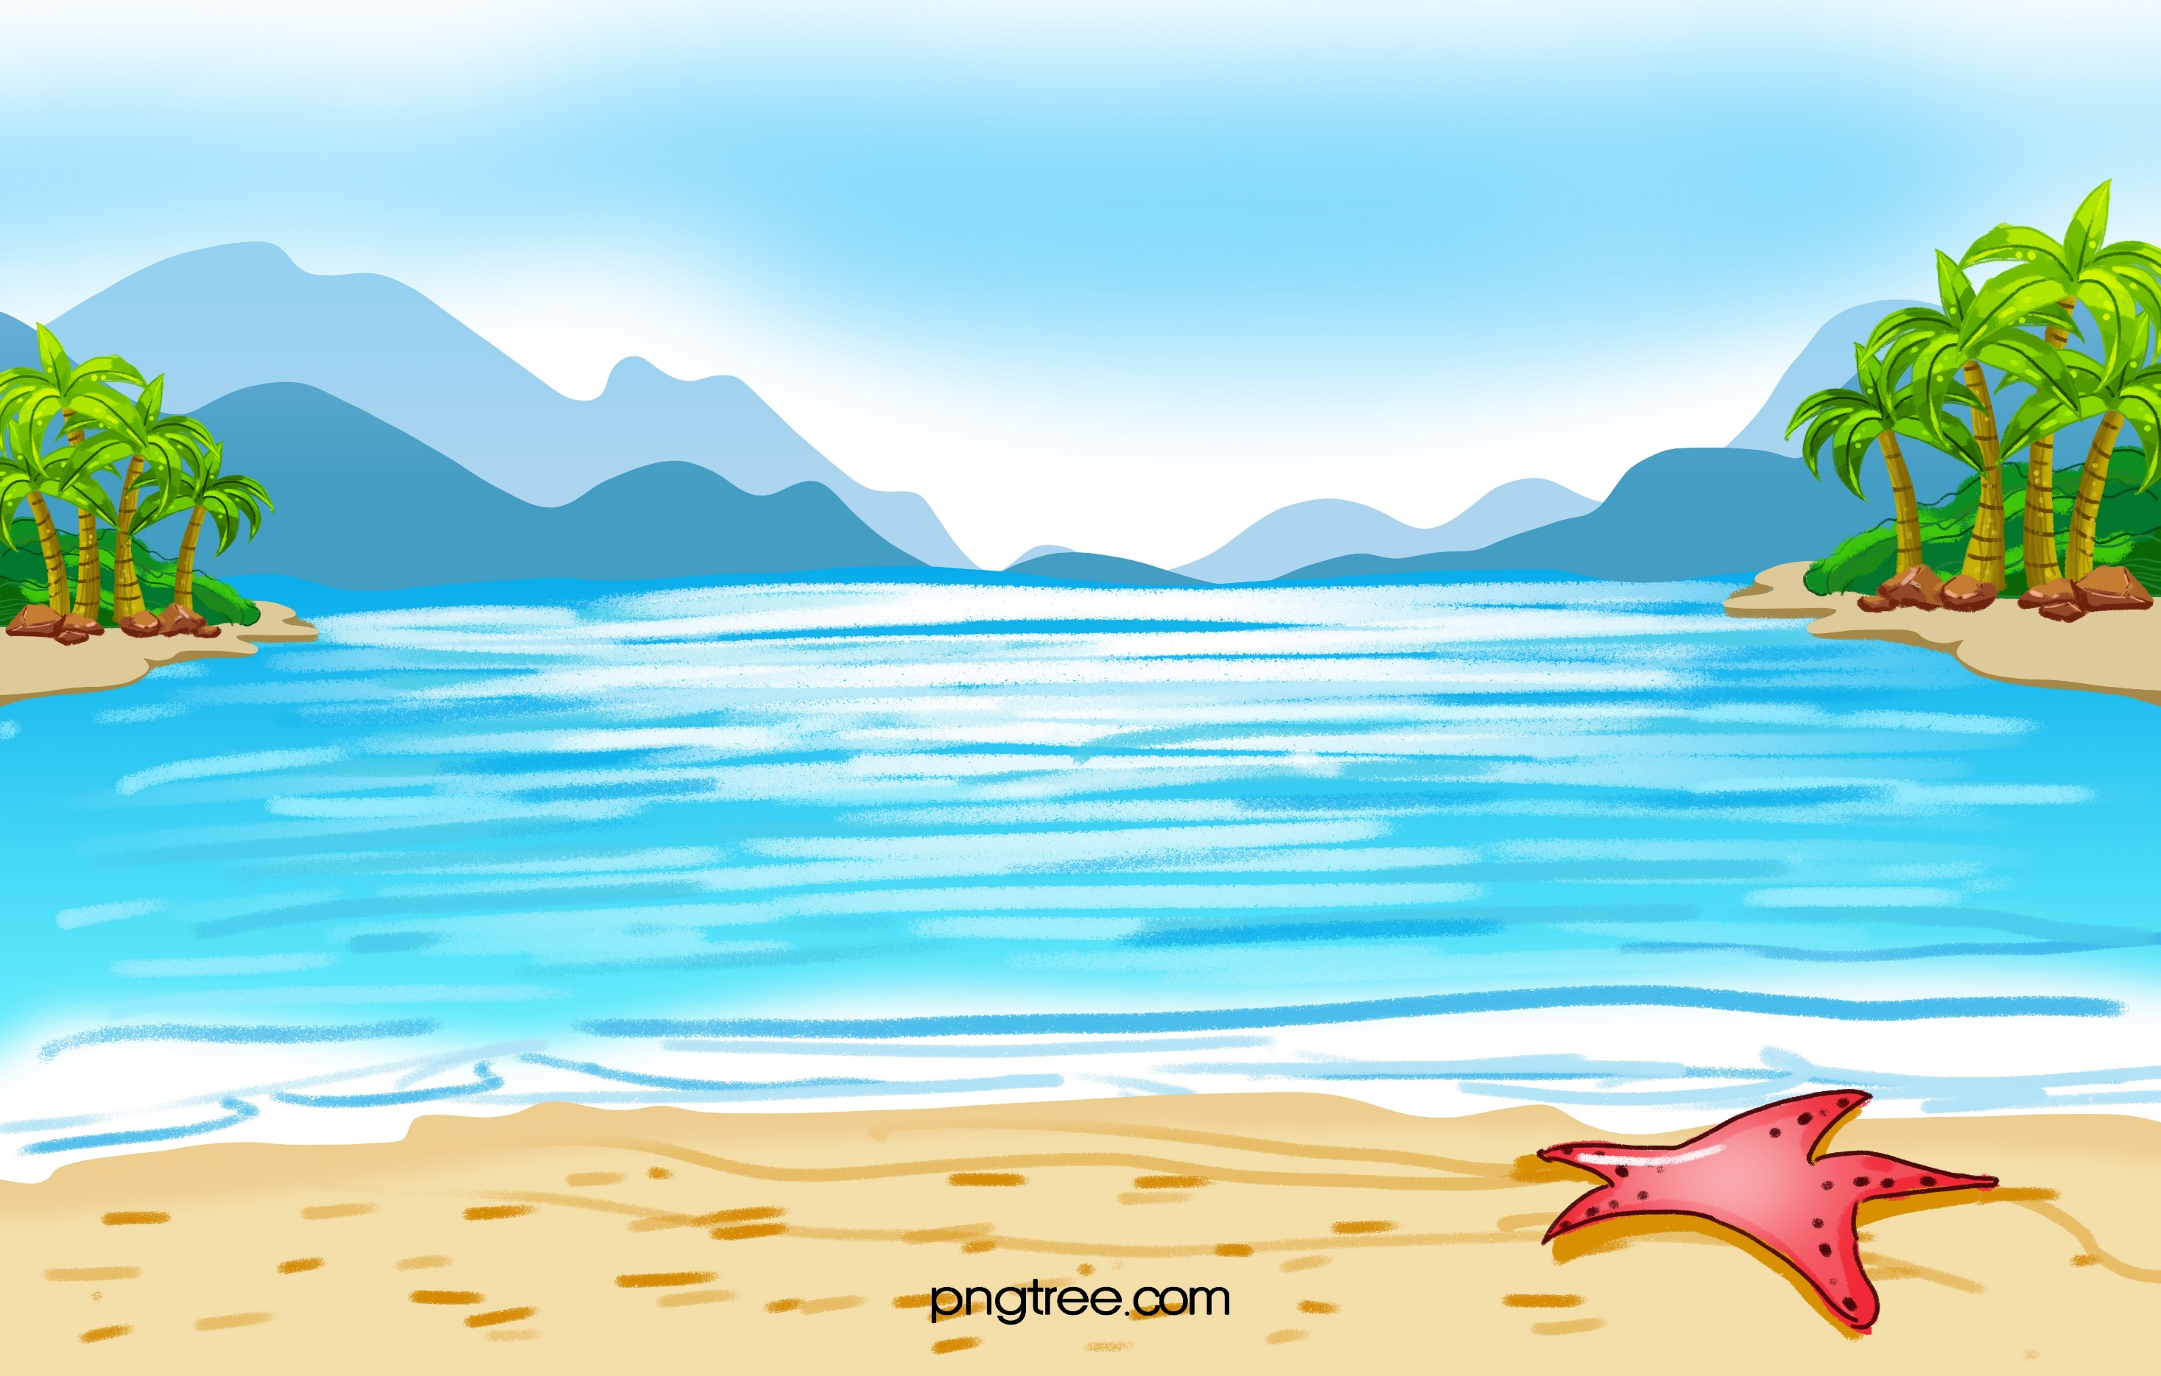



KHỞI ĐỘNG
Notes:
Kết luận

Slide 4
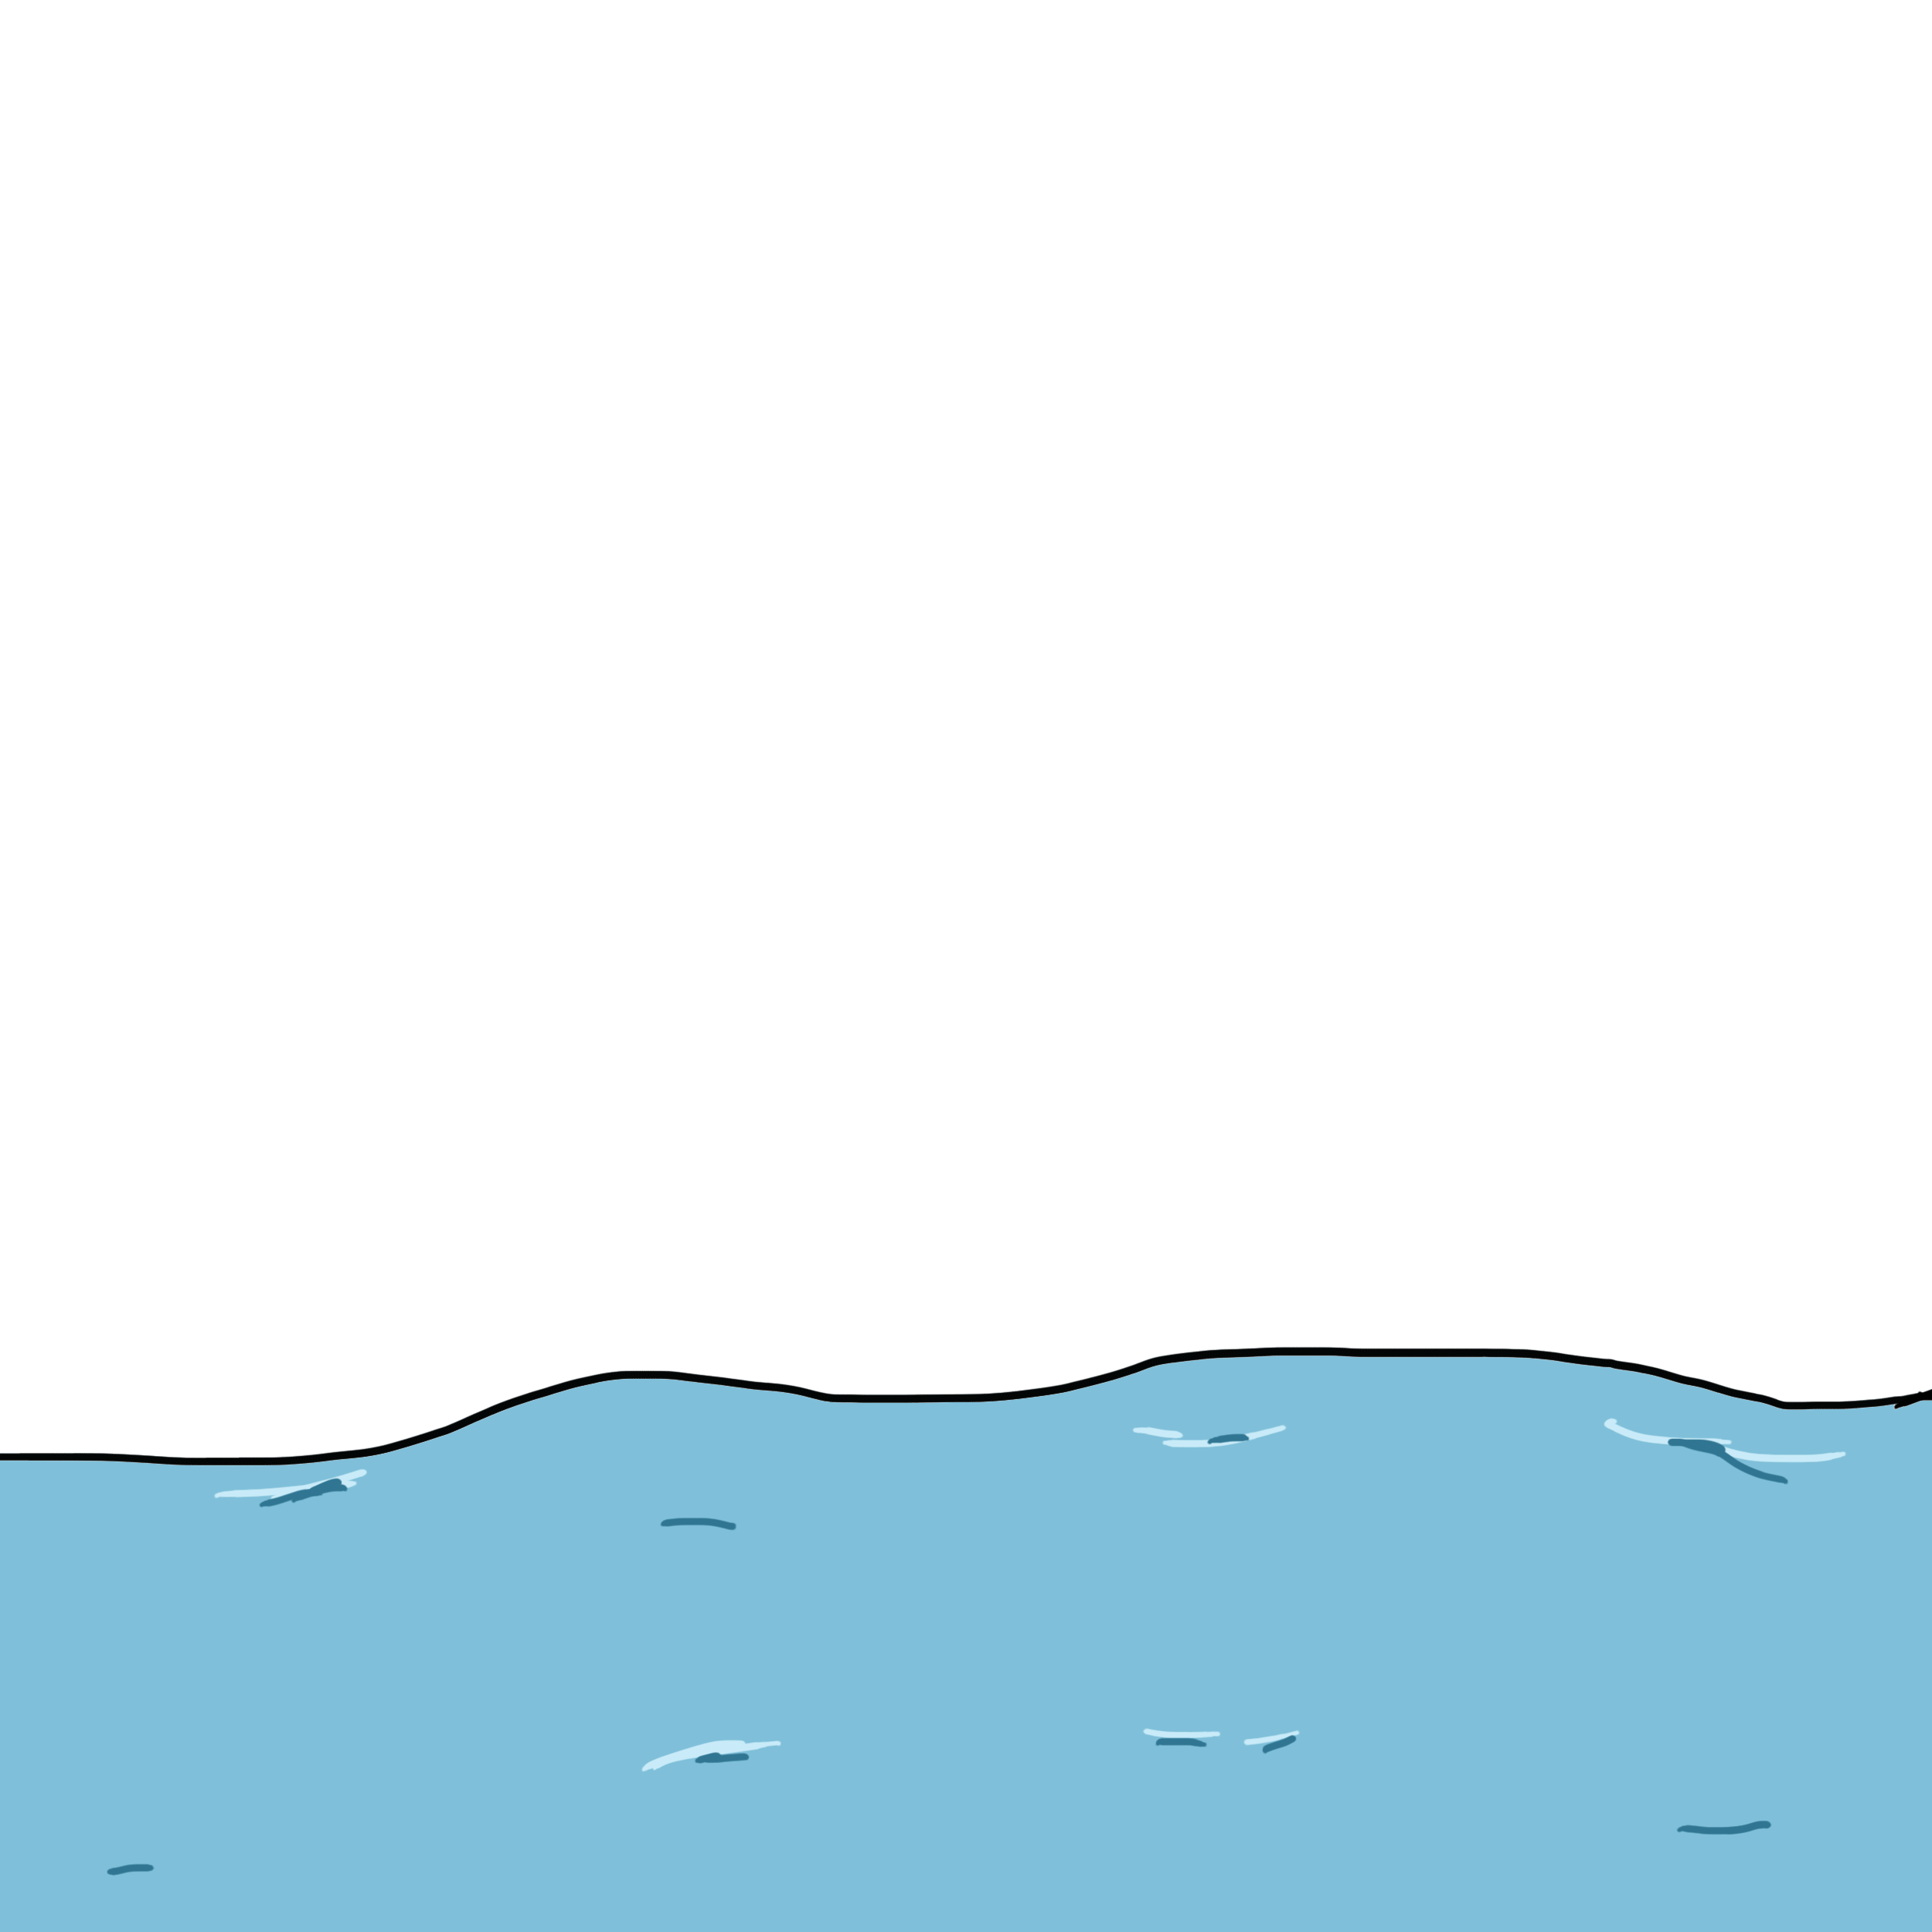






KHỞI ĐỘNG
TRÒ CHƠI: ĐƯA THUYỀN VÀO BỜ
Notes:
Dẫn dắt: Có một cơn bão đổ vào một vùng biển. Nó mang theo những con gió rất to, Những chiếc thuyền đang gặp nguy hiểm, dễ bị lật và những ng trên thuyền đang gặp nguy hiểm. CHúng ta hay cùng giúp những con thuyền vào bờ an toàn nhé!

Slide 5

Notes:
Click vào thuyền để tới câu hỏi
Tại slide câu hỏi, click vào thuyển để quay về
Khi chơi xong, click vào mũi tên để tới câu hỏi

Slide 6


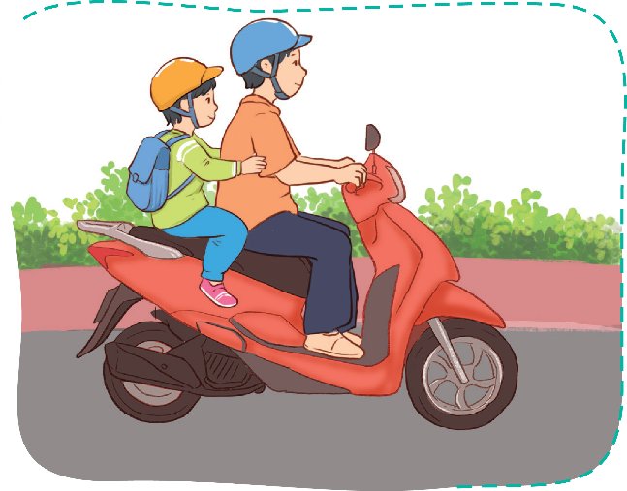



Bạn nhỏ tham gia phương tiện giao thông nào?
A. Xe điện
B. Xe ô tô
C. Xe máy

Slide 7
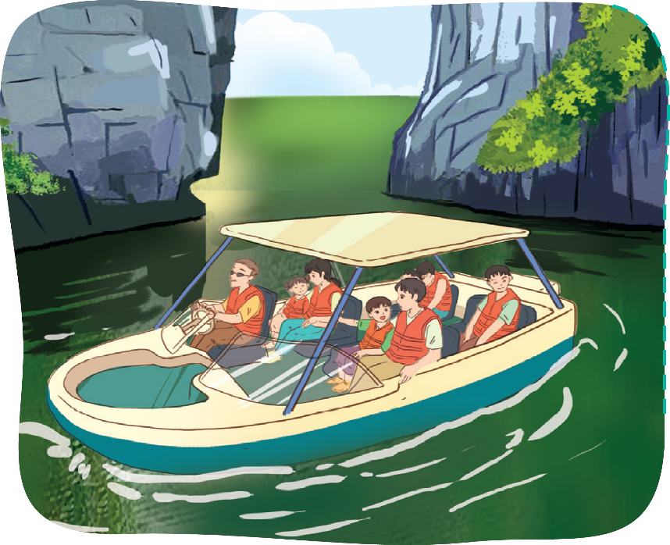

Mọi người trên thuyền đã tuân thủ quy tắc an toàn giao thông chưa?
A. Đã tuân thủ quy tắc an toàn GT
B. Chưa tuân thủ quy tắc an toàn GT

Slide 8
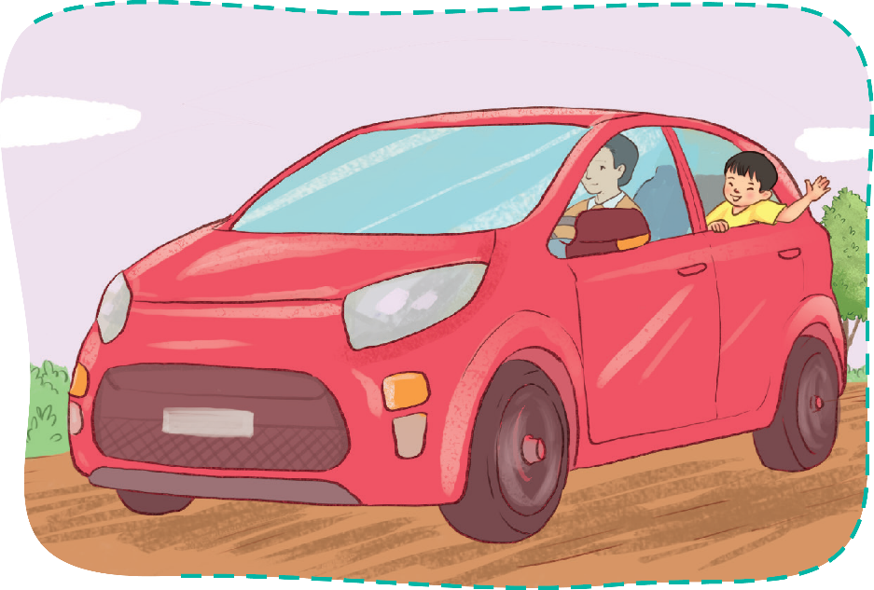

Nêu nguy hiểm có thể xảy ra đối với bạn nhỏ trong hình?

Slide 9


LUYỆN TẬP

Slide 10
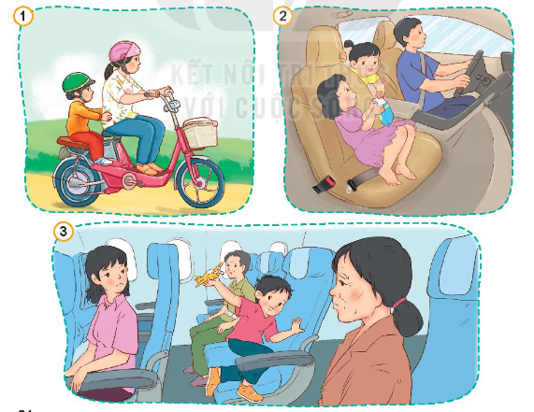
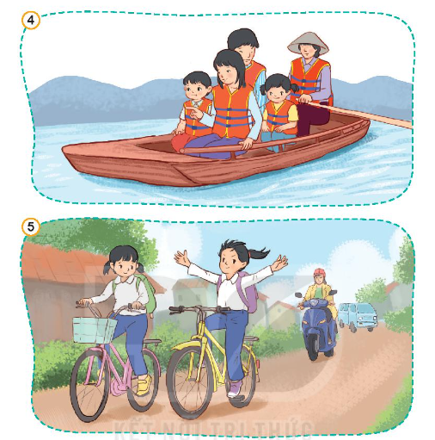



1. Em đồng tình hoặc không đồng tình với hành vi của các bạn nào trong tranh dưới dây? Vì sao?
Hoạt động nhóm 4

Slide 11
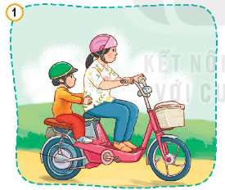


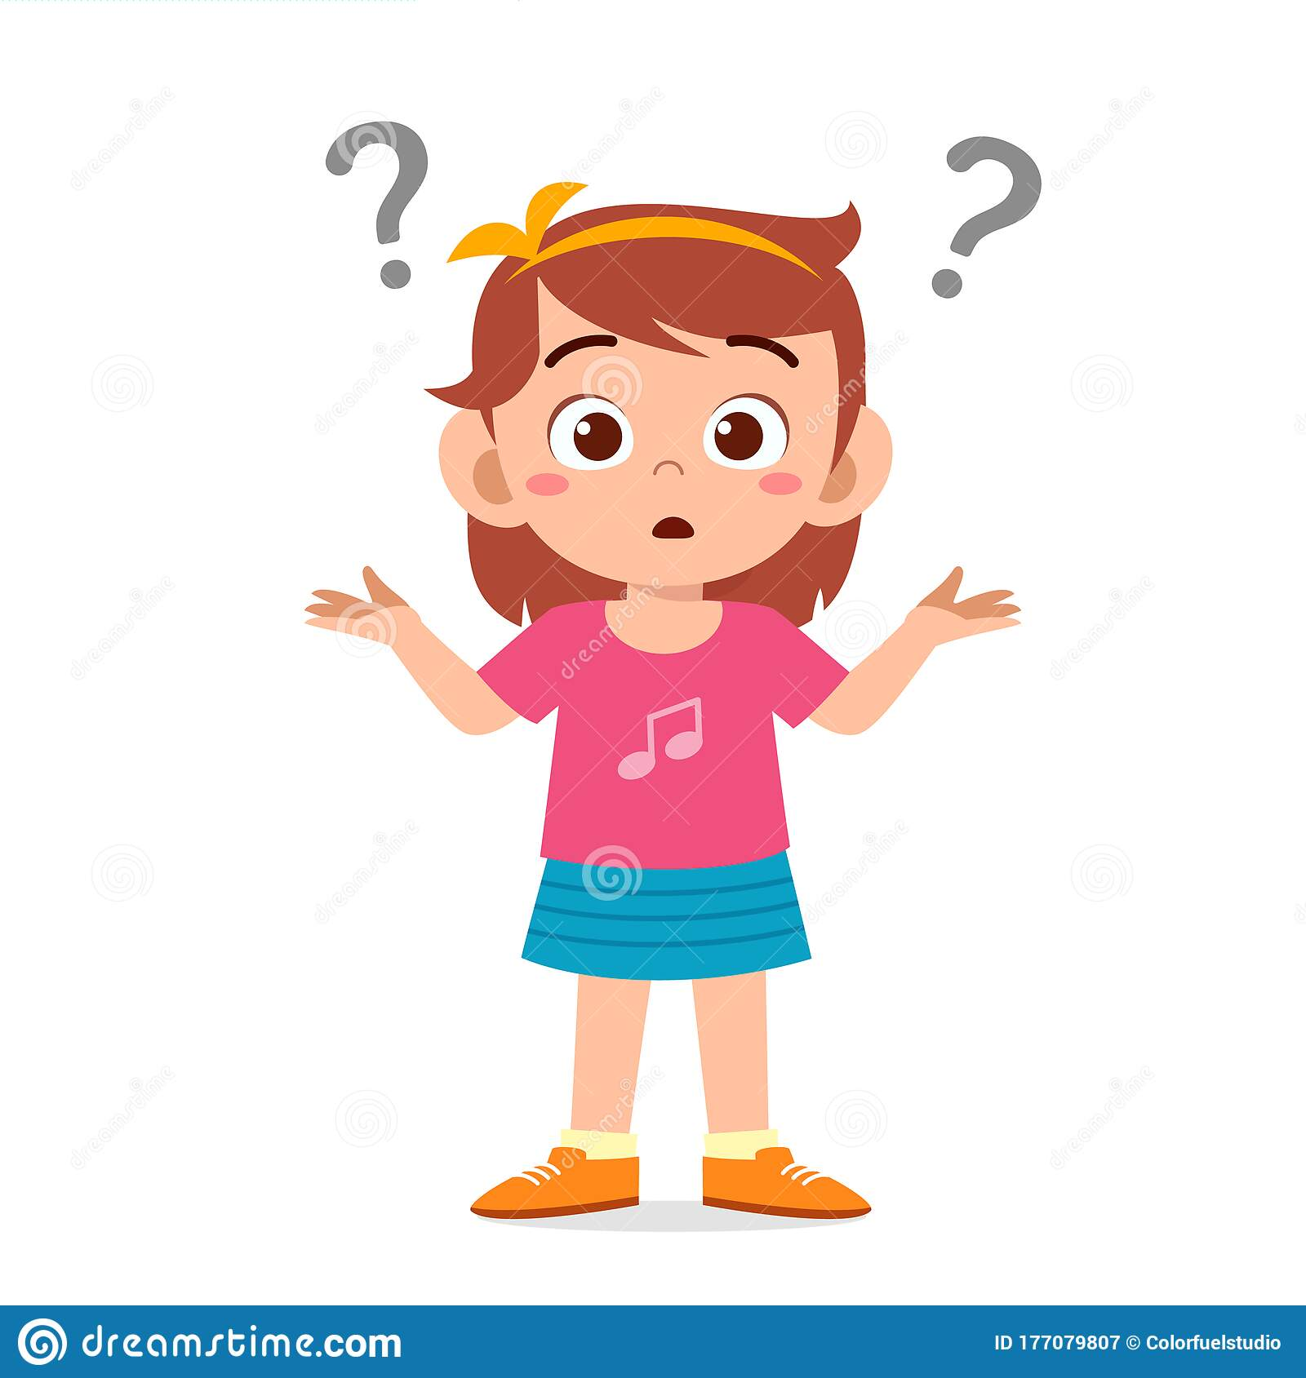
Bạn nhỏ đội mũ bảo hiểm, ngồi ngay ngắn trên xe đạp điện, tay ôm eo người lái xe ở phía trước
→ Tuân thủ quy tắc an toàn giao thông

Slide 12
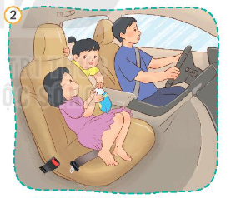

Bạn nhỏ không thắt dây an toàn, đùa nghịch khi ngồi trong xe ô tô.
→ Chưa tuân thủ quy tắc an toàn giao thông

Slide 13
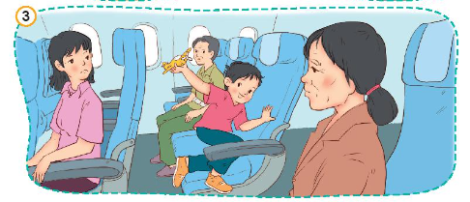
Bạn nam không thắt dây an toàn, chơi đồ chơi khi ngồi trên máy bay
→ Chưa tuân thủ quy tắc an toàn giao thông

Slide 14
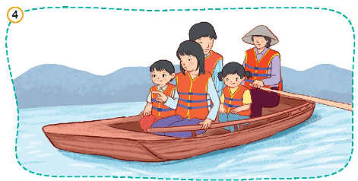
Các bạn nhỏ mặc áo phao, ngồi ngay ngắn trên thuyền.
→ Tuân thủ quy tắc an toàn giao thông

Slide 15
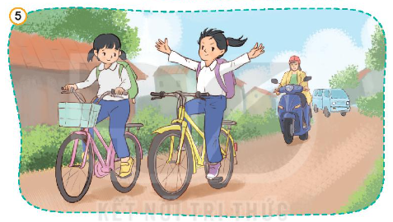
Các bạn dàn hàng 2, một bạn buông hai tay khi đi xe đạp.
→ Chưa tuân thủ quy tắc an toàn giao thông

Slide 16
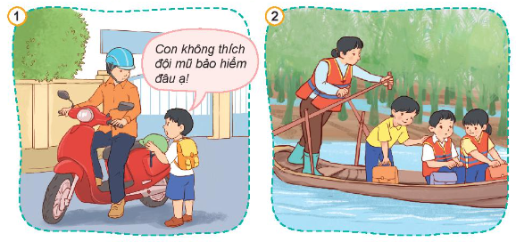
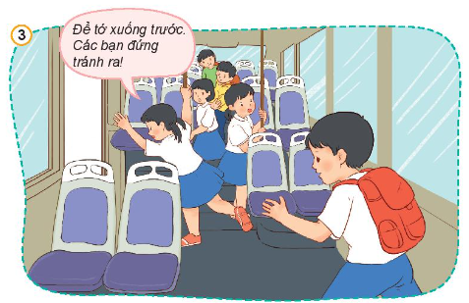
2. Em sẽ khuyên bạn điều gì trong các tình huống dưới dây?

Slide 17

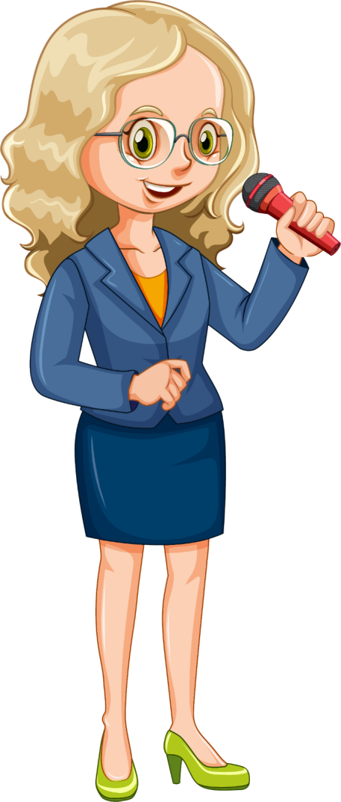
HOẠT ĐỘNG NHÓM 4
- Đại diện nhóm bốc thăm tình huống.
- Các nhóm thực diện sắm vai với tiêu chí được chọn trở thành “Diễn viên xuất sắc” của lớp:
Cách xử lý tình huống phù hợp.
Biểu cảm gương mặt phù hợp với tình huống.
Nét diễn đa dạng, sáng tạo.

Slide 18


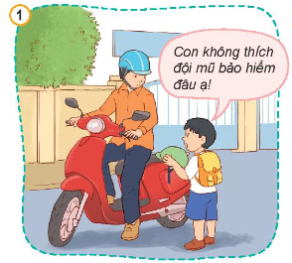
Tình huống 1
Khuyên bạn phải đội mũ bảo hiểm khi lên xe máy để bố đón về

Slide 19
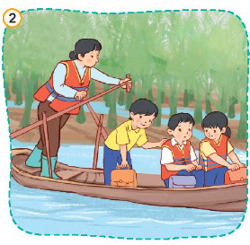
Tình huống 2
Khuyên bạn nhỏ phải mặc áo phao, ngồi ngay ngắn trên thuyền, không đứng lên hoặc đùa nghịch, gây mất an toàn.

Slide 20
Tình huống 3
Khuyên bạn khi lên, xuống xe ô tô cần xếp hàng ngay ngắn, tránh chen lấn, xô đẩy

Slide 21


Nhóm….
Notes:
GV gõ tên vào khung trên BÀI GIẢNG ĐANG TRÌNH CHIẾU luôn mà không cần phải thoát ra. (KHI ĐANG TRÌNH CHIẾU GV CLICK CHUỘT VÀO KHUNG VÀ GÕ)

Slide 22



Bạn….
Notes:
GV gõ tên vào khung trên BÀI GIẢNG ĐANG TRÌNH CHIẾU luôn mà không cần phải thoát ra. (KHI ĐANG TRÌNH CHIẾU GV CLICK CHUỘT VÀO KHUNG VÀ GÕ)

Slide 23





VẬN DỤNG

Slide 24

Em hãy chia sẻ với các bạn trong nhóm về việc em đã thực hiện các quy tắc an toàn như thế nào khi em đã tham gia các phương tiện giao thông

Slide 25



GHI NHỚ
Đi tàu thuyền - mặc áo phao
Đi xe máy – đội mũ vào đừng quên
Máy bay – dây thắt an toàn
Xe đạp – em chớ có dàn hàng ngang.
Thầy cô bật đoạn nhạc vè cho học sinh

Slide 26













Slide 27

Chính chủ soạn: Hương Thảo: ZALO: 0972.115.126
Link Facebook: https://www.facebook.com/huongthaoGADT
(Thầy cô copy link FB và dán vào trình duyệt sẽ ra nick của em ạ, hoặc gõ tìm kiếm trên Facebook với tên: huongthaogadt
EM SOẠN GIÁO ÁN PPT 1 MÌNH, KHÔNG CÓ LÀM CHUNG VỚI NGƯỜI NÀO CẢ. CÁC NHÓM GỬI BÀI QUA ZALO ĐỀU LÀ GIẢ MẠO.
STK giao dịch duy nhất của em: Techcombank
19030197359010 - Chủ tài khoản: Trần Thu Thảo
Các tài khoản khác đều là giả mạo, trục lợi.
Nick Hương Thảo giả mạo lập thì nhiều chứ số điện thoại Zalo và STK ngân hàng thì có 1 thôi ạ. Mong thầy cô sáng suốt khi lựa chọn địa chỉ soạn chính chủ để được hỗ trợ tốt nhất trong quá trình sử dụng giáo án.

